Slide 1

MANAGEMENT CONTROL SYSTEM
(SISTEM PENGENDALIAN MANAJEMEN)
PERTEMUAN XI
KOMPENSASI UNTUK MANAJEMEN
Dr. KHAIDARMANSYAH, S.H.,M.Pd

Slide 2
Penelitian atas kompensasi/ insentif cenderung mendukung hal-hal berikut ini :
Individu-individu cenderung untuk lebih termotivasi oleh penghargaan
Pemberian reward lebih disukai daripada oleh punishment
Penghargaan pribadi bersifat relatif atau situasional.
Individu-individu sangat termotivasi ketika mereka memperoleh laporan, atau umpan balik, mengenai kinerja mereka.
Motivasi menjadi lemah ketika orang merasa yakin bahwa suatu insentif tidak dapat dicapai atau terlalu mudah untuk dicapai.

Slide 3
PENGERTIAN KOMPENSASI
Kompensasi merupakan balas jasa yang diberikan oleh organisasi/perusahaan kepada karyawan, yang dapat bersifat finansial maupun non finansial, pada periode yang tetap.
Sistem kompensasi yang baik akan mampu memberikan kepuasan bagi karyawan dan memungkinkan perusahaan memperoleh, mempekerjakan, dan mempertahankan karyawan.
Bagi organisasi/perusahaan, kompensasi memiliki arti penting karena kompensasi mencerminkan upaya organisasi dalam mempertahankan dan meningkatkan kesejahteraan karyawannya.
Pengalaman menunjukkan bahwa kompensasi yang tidak memadai dapat menurunkan prestasi kerja, motivasi kerja, dan kepuasan kerja karyawan, bahkan dapat menyebabkan karyawan yang potensial keluar dari perusahaan.

Slide 4
Kompensasi adalah imbalan jasa yang diberikan perusahaan kepada tenaga kerja karena telah memberikan sumbangan dan pikiran demi kemajuan dan kontinuitas perusahaan, dalam rangka mencapai tujuan yang telah ditetapkan, baik dalam jangka pendek maupun jangka panjang (Bedjo Siswanto, 1989)

Slide 5
BENTUK KOMPENSASI
Gaji yaitu imbalan yang sudah ditetapkan oleh perusahaan
Tunjangan dalam bentuk natura (kesehatan, beras, dll)
Kompensasi insentif yaitu imbalan tambahan yang diberikan karena prestasi kerja.

Slide 6
FUNGSI KOMPENSASI
1. Penggunaan SDM secara lebih efisien dan lebih efektif
Kompensasi yang tinggi pada seorang karyawan mempunyai implikasi bahwa organisasi memperoleh keuntungan dan manfaat maksimal dari karyawan yang bersangkutan karena besarnya kompensasi sangat ditentukan oleh tinggi/rendahnya produktivitas kerja karyawan yang bersangkutan
2. Mendorong stabilitas dan pertumbuhan ekonomi
Sistem pemberian kompensasi yang baik, secara langsung dapat membantu stabilitas organisasi dan secara tidak langsung ikut andil dalam mendorong stabilitas dan pertumbuhan ekonomi.

Slide 7
TUJUAN KOMPENSASI
Memperoleh karyawan yang memenuhi persyaratan
Mempertahankan karyawan yang ada
Menjamin keadilan
Menghargai perilaku yang diinginkan
Mengendalikan biaya-biaya
Memenuhi Ketentuan yang berlaku

Slide 8
Tujuan kompensasi menurut Martoyo (1994) adalah :
Pemenuhan kebutuhan ekonomi karyawan atau sebagai jaminan economic security bagi karyawan.
Mendorong agar karyawan lebih baik dan lebih giat.
Menunjukkan bahwa perusahaan mengalami kemajuan.
Menunjukkan penghargaan dan perlakuan adil organisasi terhadap karyawannya (adanya keseimbangan antara input yang diberikan karyawan terhadap perusahaan dan output atau besarnya imbalan yang diberikan perusahaan kepada karyawan).

Slide 9
PENENTUAN KOMPENSASI
Harga/Nilai Pekerjaan
Penilaian harga suatu jenis pekerjaan merupakan tindakan pertama yang dilakukan dalam menentukan besarnya kompensasi yang akan diberikan kepada karyawan.
Penilaain harga pekerja dapat dilakukan dengan dua cara :
Melakukan analisis jabatan/pekerjaan
Melakukan survei “harga” pekerjaan sejenis pada organisasi lain.
Sistem kompensasi
Sistem Prestasi
Sistem Waktu
Sistem kontrak/ borongan

Slide 10
FAKTOR-FAKTOR YANG MEMPENGARUHI KOMPENSASI
A. Faktor Intern Organisasi
Dana Organisasi
Serikat pekerja
B. Faktor Pribadi Karyawan
Produktifitas kerja
Posisi dan Jabatan
Pendidikan dan Pengalaman
Jenis dan Sifat Pekerjaan

Slide 11
FAKTOR-FAKTOR YANG MEMPENGARUHI KOMPENSASI
C. Faktor Ekstern Organisasi
Penawaran dan Permintaan kerja
Biaya hidup Besarnya
Kebijakan Pemerintah
Kondisi Perekonomian

Slide 12
KEADILAN DAN KELAYAKAN DALAM PEMBERIAN KOMPENSASI
Keadilan
Dalam pemberian kompensasi baik berupa upah, gaji, bonus ataupun bentuk-bentuk lainnya, penting sekali diperhatikan masalah keadilan.
Keadilan bukan berarti sama rasa sama rata, tetapi harus terkait adanya hubungan antara pengorbanan (input) dengan output.
Semakin tinggi pengorbanan, semakin tinggi penghasilan yang diharapkan, sehingga yang harus dinilai adalah pengorbanan (input) yang diperlukan suatu jabatan.
Input dalam satu jabatan ditunjukan dari persyaratan-persyaratan (spesifikasi) yang harus dipenuhi oleh orang yang memangku jabatan tersebut.
Oleh karena itu semakin tinggi pula penghasilan (output) yang diharapkan.

Slide 13
KEADILAN DAN KELAYAKAN DALAM PEMBERIAN KOMPENSASI
Kelayakan
Pengertian layak berkaitan dengan standar hidup seperti kebutuhan pokok minuman atau upah minimum sesuai dengan ketentuan pemerintah.
Kelayakan juga dilihat dengan cara membandingkan pengupahan di perusahaan lain.
Bila kelayakan ini sudah tercapai, maka perusahaan sudah mencapai apa yang disebut external consistency.
Apabila upaya di dalam perusahaan yang bersangkutan lebih rendah dari perusahaan-perusahaan lain, maka perusahaan tersebut akan kesulitan untuk memperoleh tenaga kerja.
Oleh karena itu untuk memenuhi kedua konsistensi tersebut (internal dan eksternal) perlu digunakan suatu evaluasi pekerjaan

Slide 14
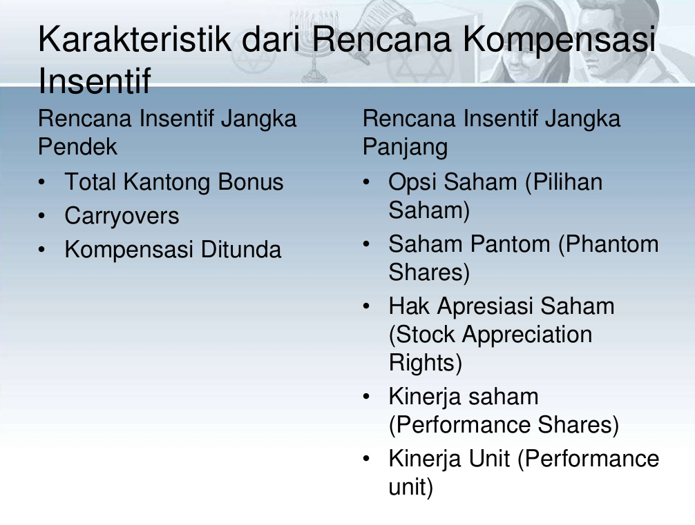

Slide 15
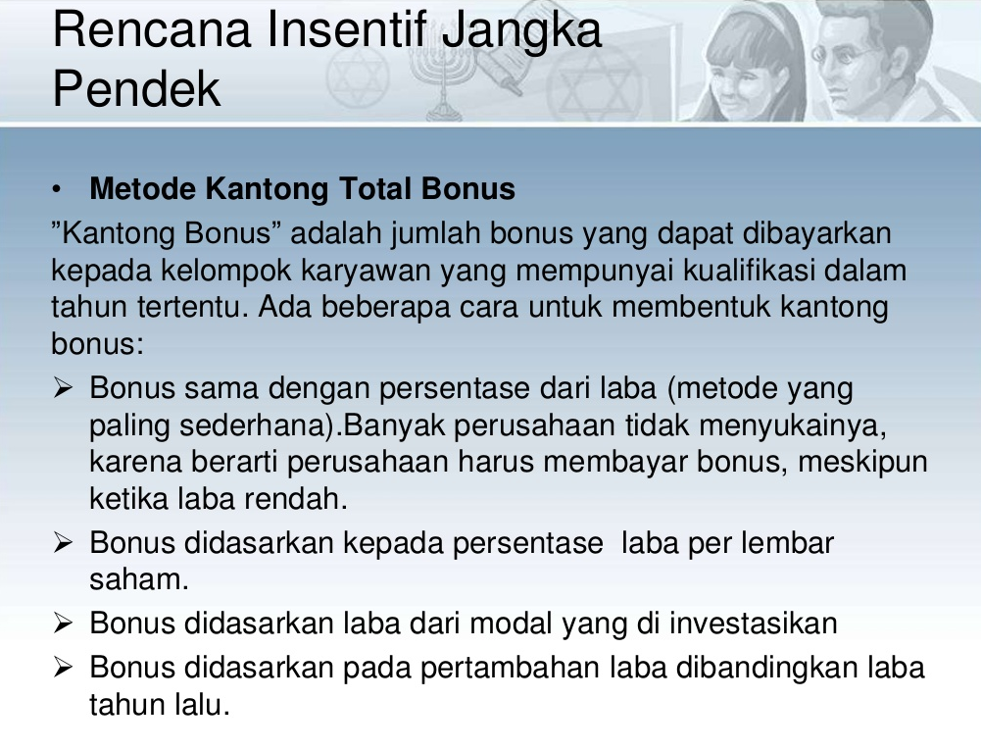

Slide 16
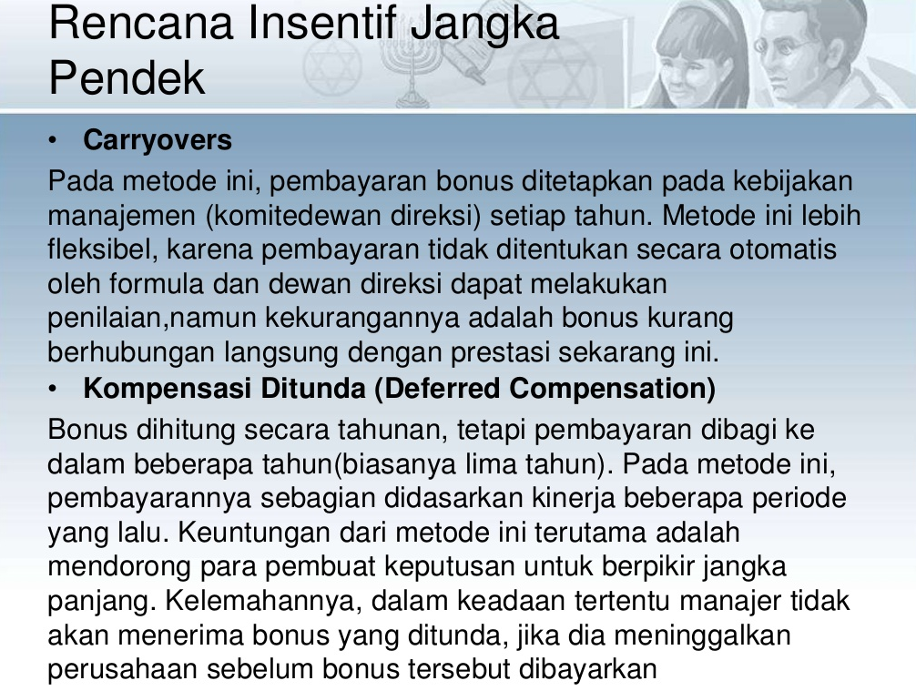

Slide 17
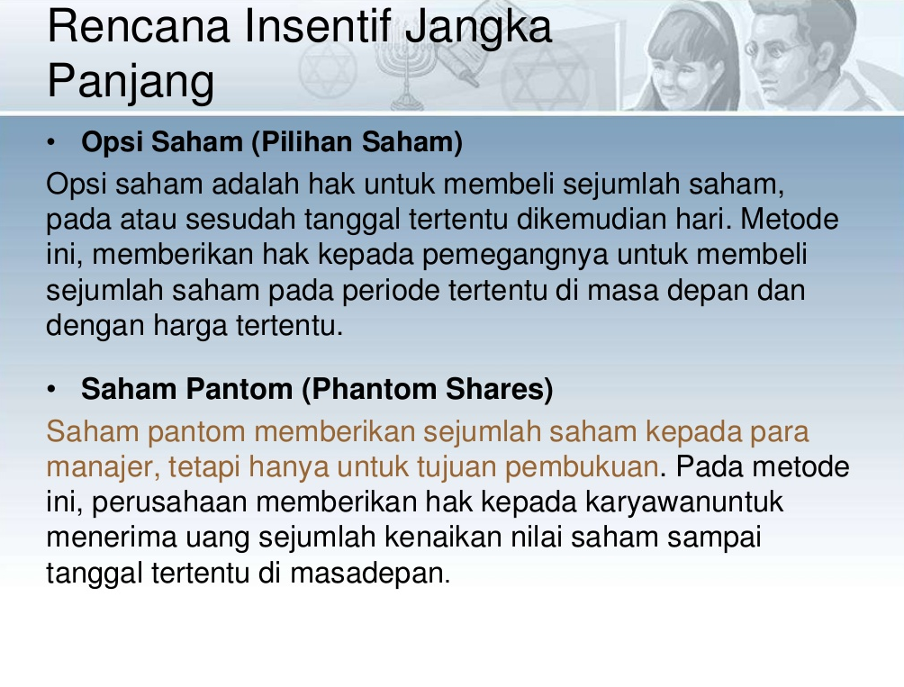

Slide 18
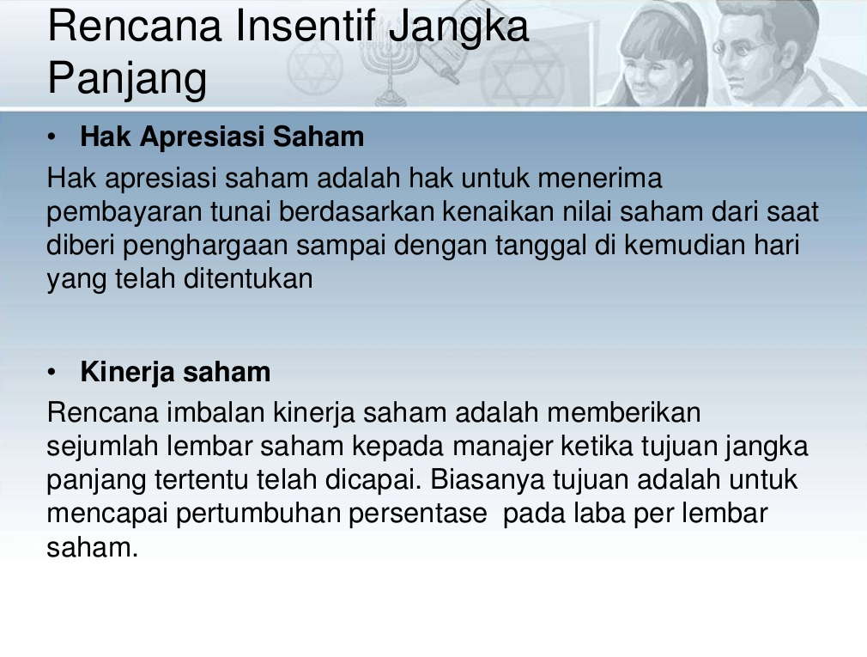

Slide 19
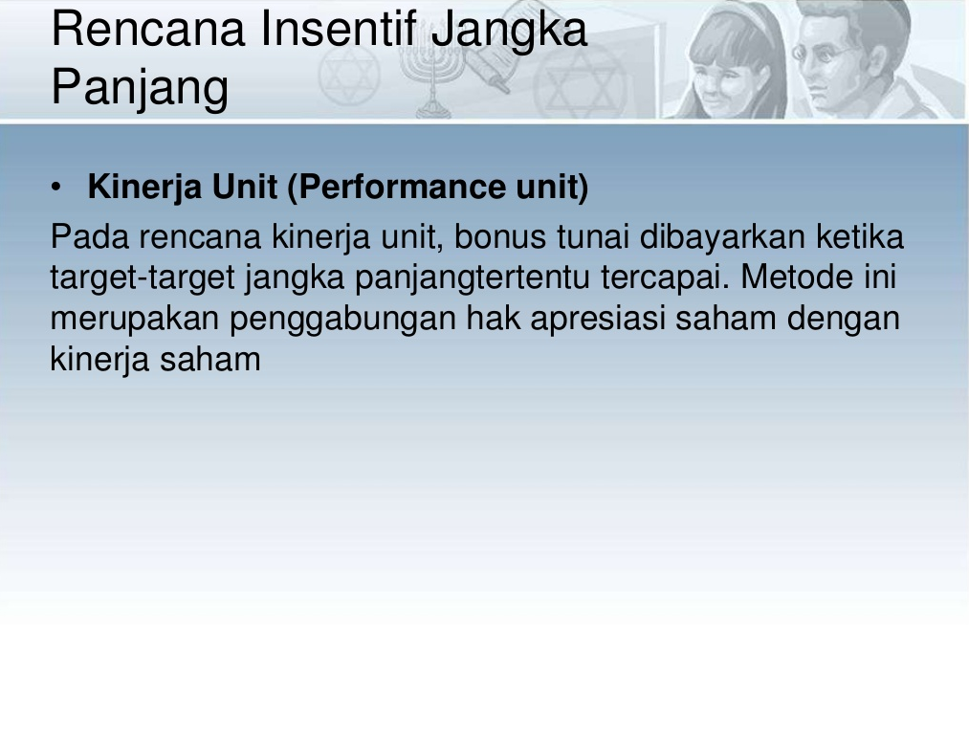

Slide 20
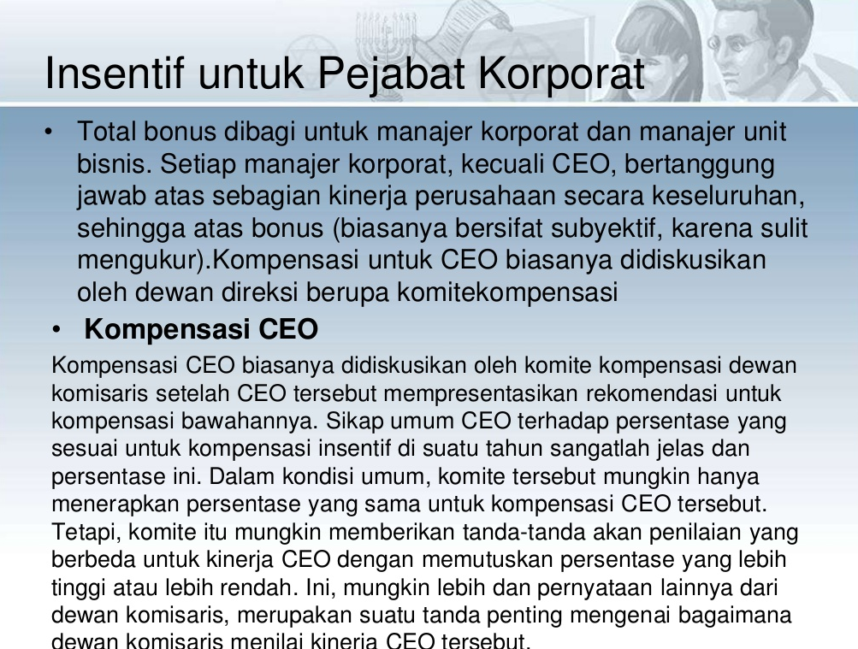

Slide 21
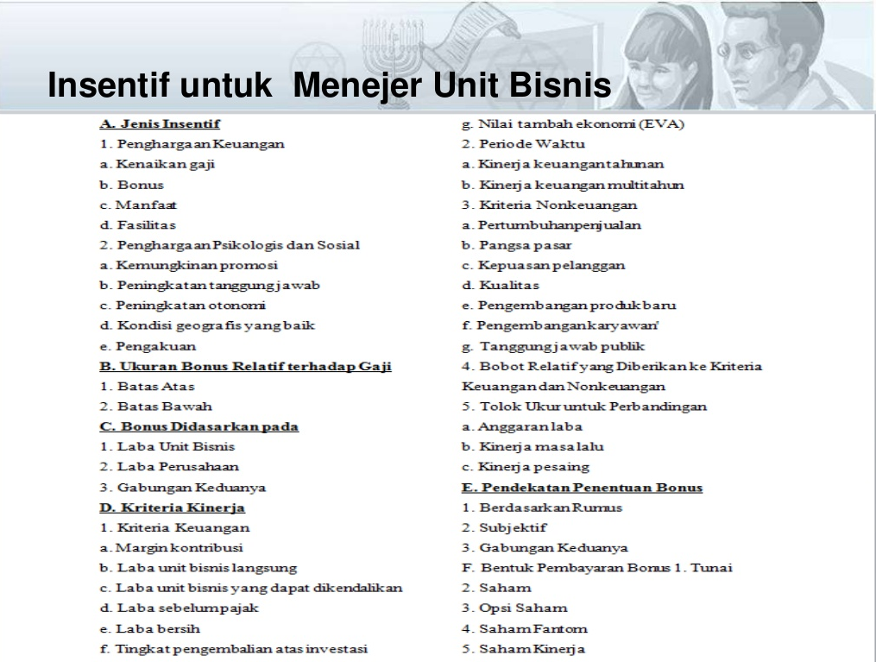



Slide 22
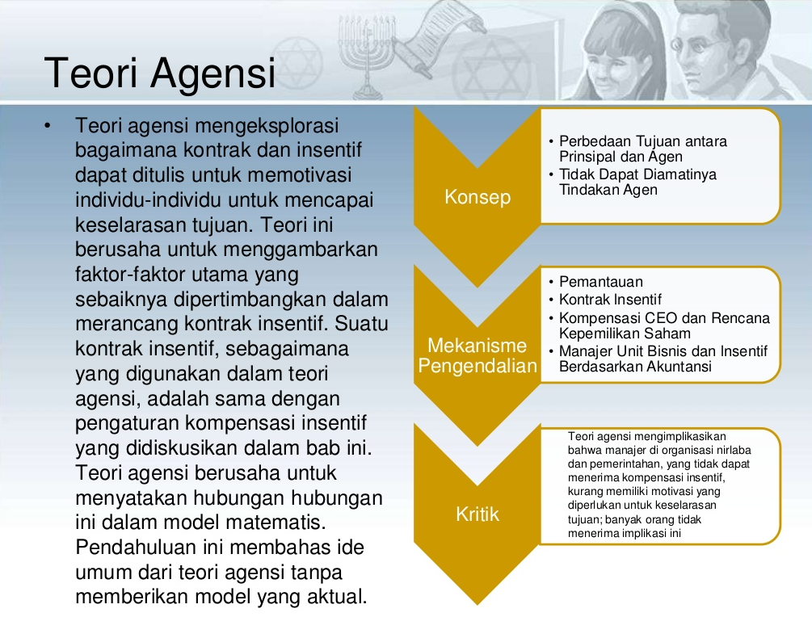



Slide 23




